Slide 1











Bài 1
TÔI ĐI HỌC
Giáo viên: Phạm Thị Quyên
Notes:
更多模板请关注：https://haosc.taobao.com

Slide 2


1
Khởi động

Slide 3

Ngôi nhà
Câu 1: Trước ngõ nhà của bạn nhỏ có gì?
Câu 2: Câu thơ nào nói về hình ảnh mái nhà?

Slide 4
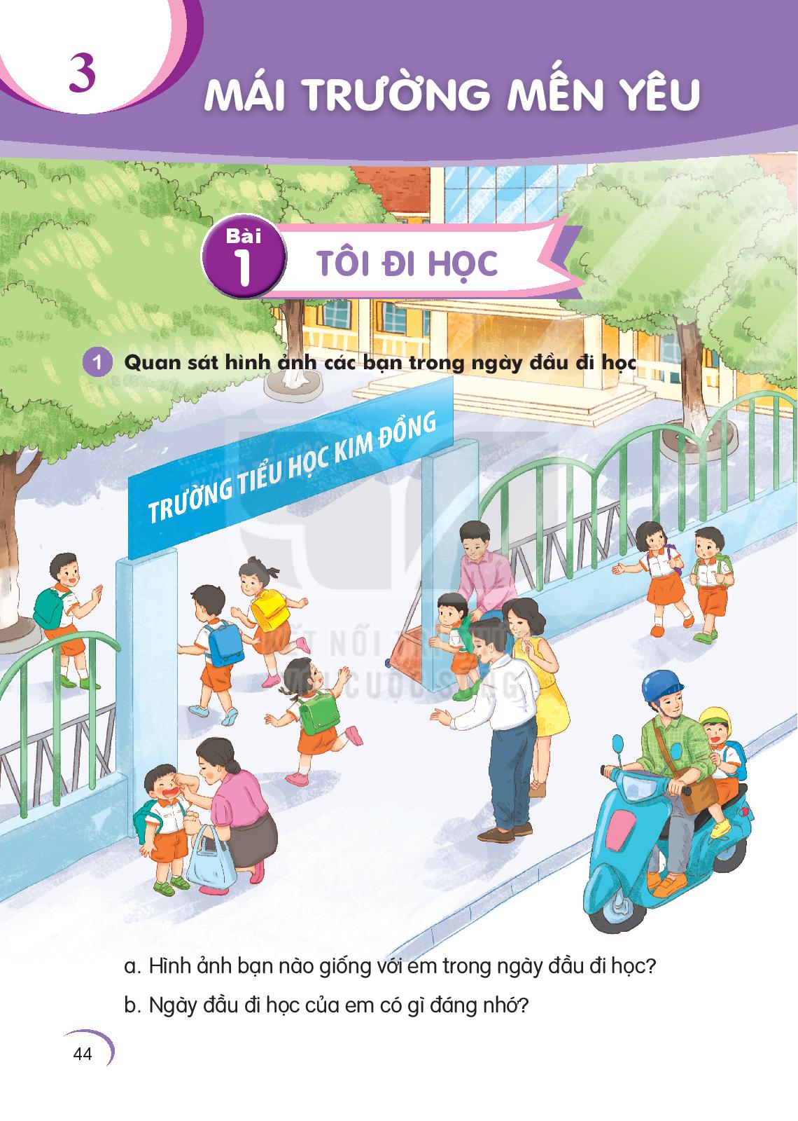

Slide 5
2
Đọc

Slide 7
Tôi đi học
Hằng năm cứ vào cuối thu, lá ngoài đường rụng nhiều và trên không có những đám mây bàng bạc, lòng tôi lại nao nức những kỉ niệm mơn man của buổi tựu trường.
Buổi mai hôm ấy, một buổi mai đầy sương thu và gió lạnh. Mẹ tôi âu yếm nắm tay tôi dẫn đi trên con đường làng dài và hẹp. Con đường này, tôi đã quen đi lại lắm lần, nhưng lần này tôi tự nhiên thấy lạ. Cảnh vật chung quanh tôi đều thay đổi, vì chính lòng tôi đang có sự thay đổi lớn: hôm nay tôi đi học.
( Thanh Tịnh )

Slide 8
âu yếm

Slide 9
yêm

Slide 10
âu yếm
náo nức
tựu trường

Slide 11
Tôi đi học
Hằng năm cứ vào cuối thu, lá ngoài đường rụng nhiều và trên không có những đám mây bàng bạc, lòng tôi lại nao nức những kỉ niệm mơn man của buổi tựu trường.
Buổi mai hôm ấy, một buổi mai đầy sương thu và gió lạnh. Mẹ tôi âu yếm nắm tay tôi dẫn đi trên con đường làng dài và hẹp. Con đường này, tôi đã quen đi lại lắm lần, nhưng lần này tôi tự nhiên thấy lạ. Cảnh vật chung quanh tôi đều thay đổi, vì chính lòng tôi đang có sự thay đổi lớn: hôm nay tôi đi học.
( Thanh Tịnh )
/
/
/
/
/

Slide 13
Hằng năm cứ vào cuối thu, lá ngoài đường rụng nhiều và trên không có những đám mây bàng bạc, lòng tôi lại nao nức những kỉ niệm mơn man của buổi tựu trường.
/
/
/
/
/

Slide 14
Mẹ tôi âu yếm nắm tay tôi dẫn đi trên con đường làng dài và hẹp.
/
/
/

Slide 15
Tôi đi học
Hằng năm cứ vào cuối thu, lá ngoài đường rụng nhiều và trên không có những đám mây bàng bạc, lòng tôi lại nao nức những kỉ niệm mơn man của buổi tựu trường.
Buổi mai hôm ấy, một buổi mai đầy sương thu và gió lạnh. Mẹ tôi âu yếm nắm tay tôi dẫn đi trên con đường làng dài và hẹp. Con đường này, tôi đã quen đi lại lắm lần, nhưng lần này tôi tự nhiên thấy lạ. Cảnh vật chung quanh tôi đều thay đổi, vì chính lòng tôi đang có sự thay đổi lớn: hôm nay tôi đi học.
( Thanh Tịnh )
1
2

Slide 16
3
Trả lời
câu hỏi

Slide 17
a. Ngày đầu đi học, bạn nhỏ thấy cảnh vật xung quanh ra sao?
b. Những học trò mới đã làm gì khi còn bỡ ngỡ?
c. Bạn nhỏ thấy người bạn ngồi bên thế nào?

Slide 18
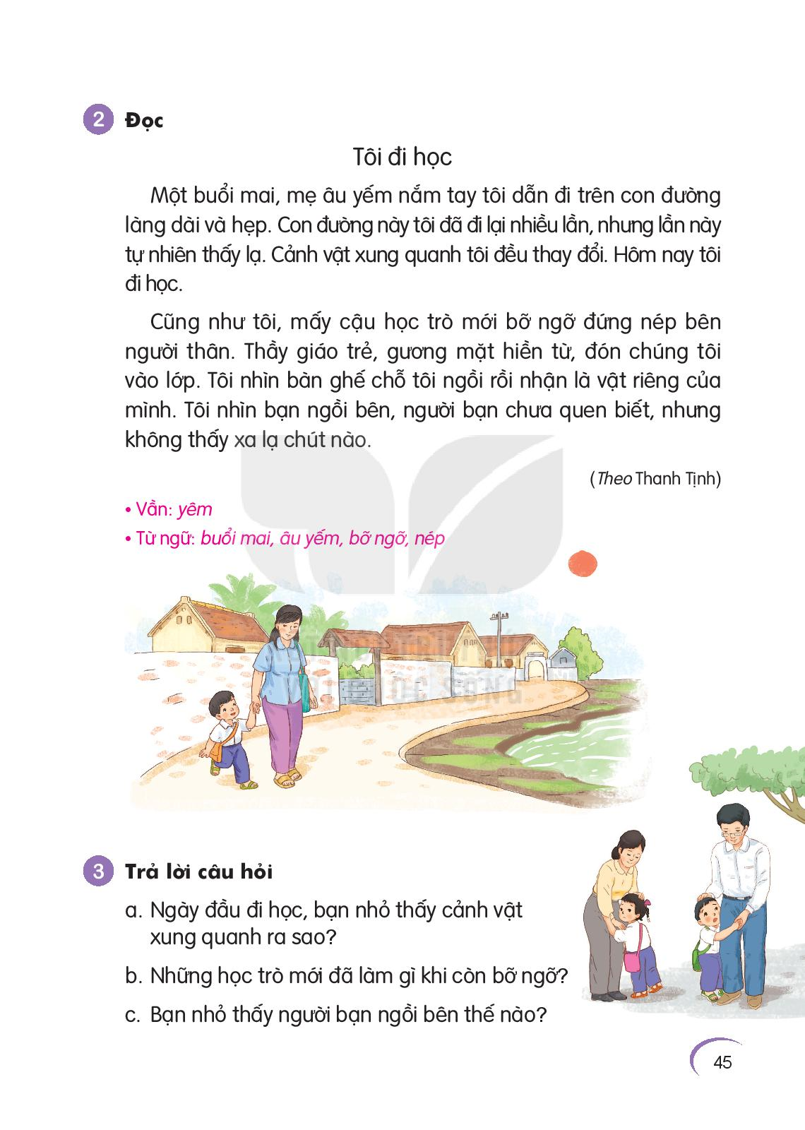
a. Ngày đầu đi học, bạn nhỏ thấy cảnh vật xung quanh ra sao?
b. Những học trò mới đã làm gì khi còn bỡ ngỡ?
c. Bạn nhỏ thấy người bạn ngồi bên thế nào?
Ngày đầu đi học, bạn nhỏ thấy cảnh vật xung quanh thay đổi.
Bạn nhỏ thấy người bạn ngồi bên chưa quen biết nhưng không thấy xa lạ.
Những học trò mới đã đứng nép bên người thân khi còn bỡ ngỡ.

Slide 19
4
Viết vào vở

Slide 20
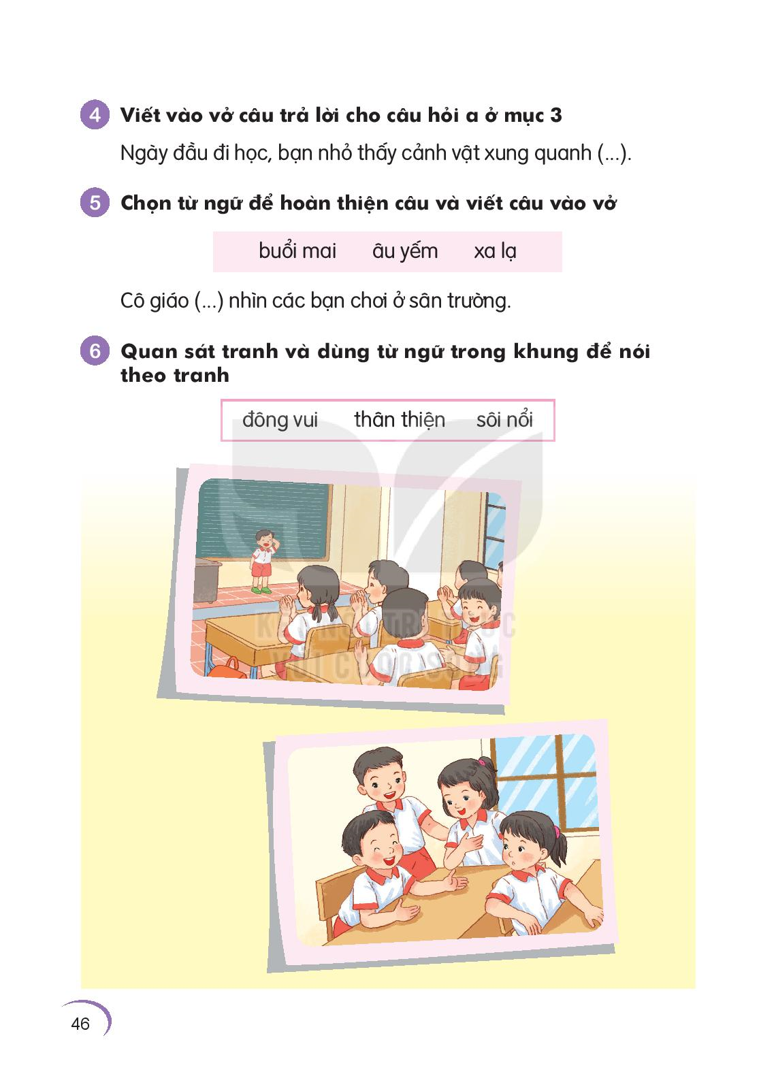
Ngày đầu đi học, bạn nhỏ thấy cảnh vật xung quanh thay đổi.

Slide 21
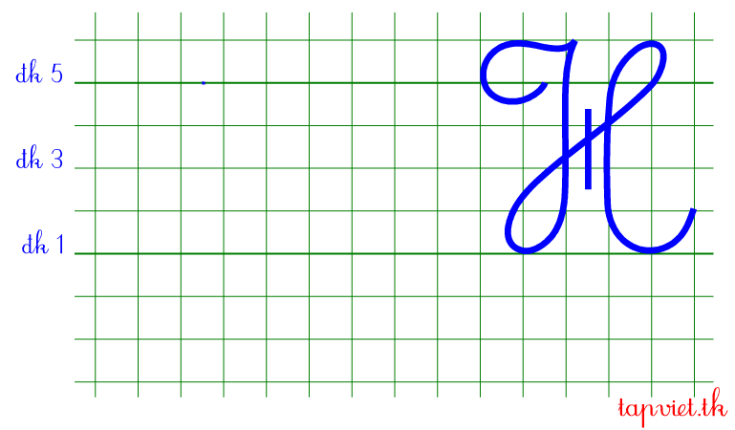
Tô chữ hoa H

Slide 22
